Slide 1
IOCLA: Capitolul 01: Programe și sistemul de calcul
Modificat: 18.11.2021
Notes:
1.5h – curs1 (după intro)
2h – curs2
06.05.2021: trebuie adăugat cam 1h de limbaj C, pointeri, memorie

Slide 2
Cuprins
Software și hardware
Cod sursă
Cod mașină
Fișier executabil
Compilator
ISA
Memorie
Procesor
De ce să știm interfața hardware / software?
Date și cod
Variabile în C
Pointeri în C
Structuri în C
Fazele compilării

Slide 3
Software și hardware

Slide 4
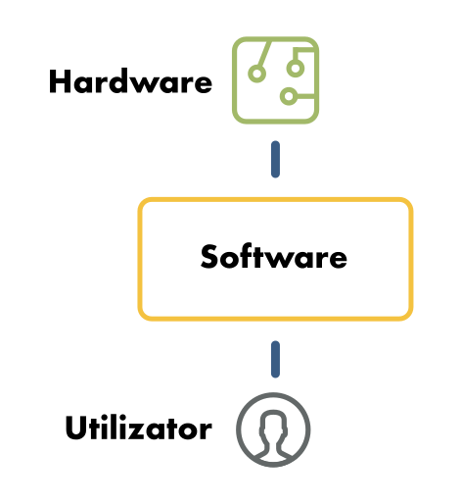
Utilizator – software – hardware

Slide 5
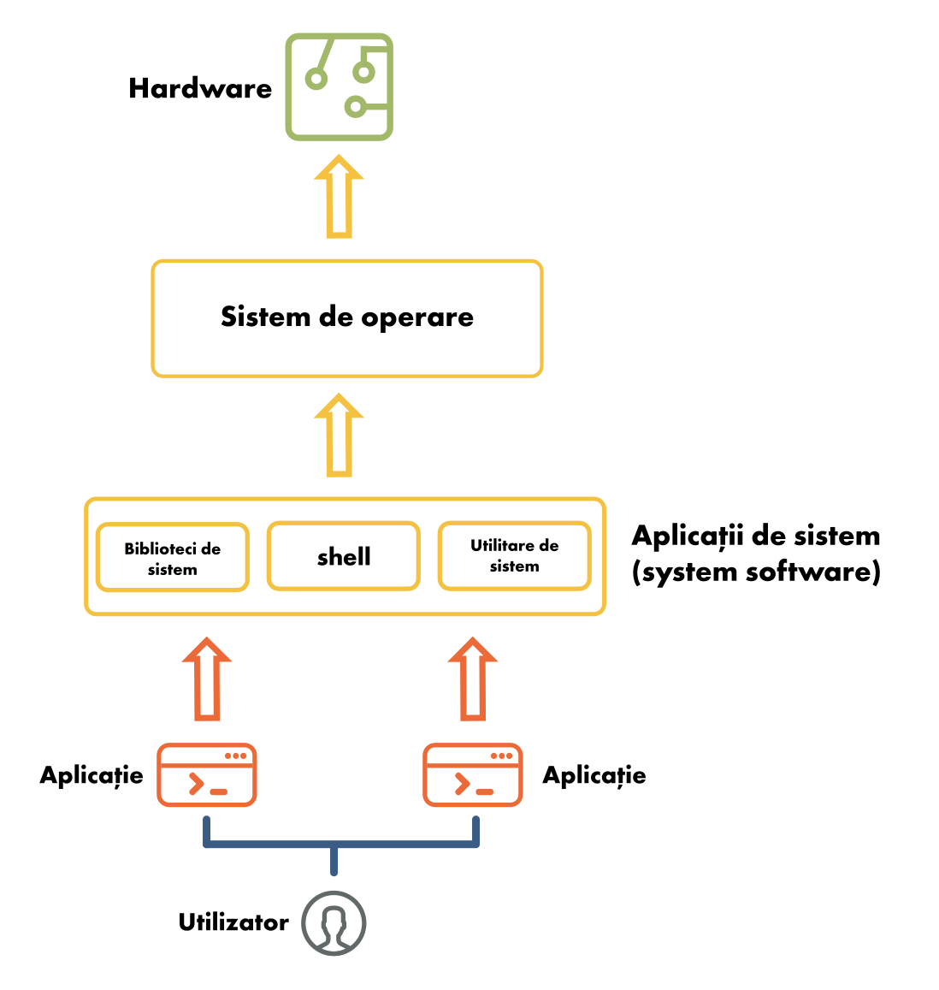
Utilizator – software - OS - hardware

Slide 6
Software
Programe, aplicații
Instrucțiuni și date
Uzual într-un fișier (executabil)
Specifică ce trebuie să execute hardware-ul
Firefox, GCC, MS Office, MS Teams
Avantaje: ușor de dezvoltat, ușor de extins
Dezavantaje: foarte divers, probleme de portabilitate, funcționare

Slide 7
Hardware
Componente electronice
Rulează instrucțiuni, stochează date din sofware
Asigură interfațare cu utilizatorul și alte sisteme
Compute / calcul (CPU, procesor)
Stocare date / cod (RAM, memorie)
Interfațare cu exteriorul (I/O, dispozitive periferice)
Avantaj: stabil, standard
Dezavantaj: rigid, inflexibil

Slide 8
De la hardware la software
Utilizatorul are o nevoie / idee
Dezvoltă o aplicație / program
Într-un limbaj de programare
Programul este convertit (compilat) în cod mașină
Programul în cod mașină este încărcat în memorie (loaded) și executat (run-time)

Slide 9
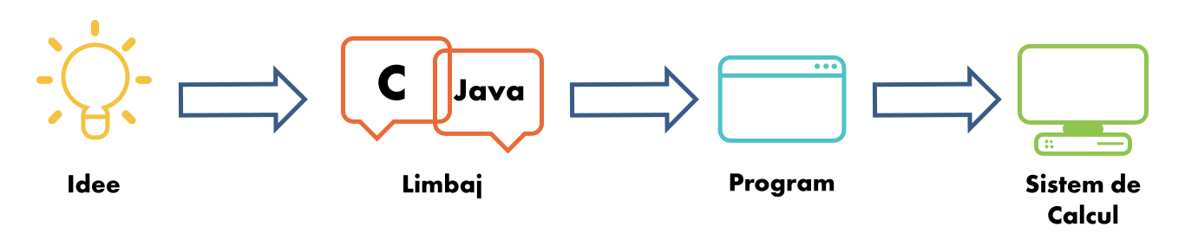
Idee, program, sistem de calcul

Slide 10
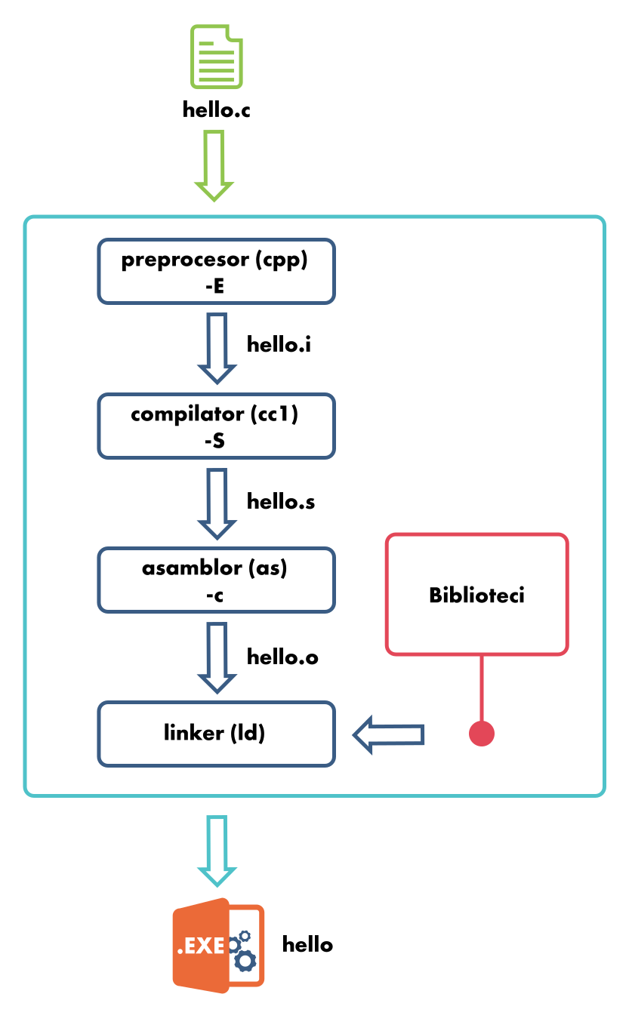
De la cod sursă la executabil

Slide 11
Interfața software-hardware
Software: colecție de date și instrucțiuni
Instrucțiuni trebuie să fie înțelese de hardware (de procesor)
Procesorul interpretează instrucțiunile
O instrucțiune este decodificată și executată
Instrucțiunile sunt secvențe binare cunoscute procesorului
cod mașină / machine code
Fișierele executabile, fișierele obiect, bibliotecile conțin cod mașină

Slide 12
Limbaje și compilatoare
Scriem cod sursă într-un limbaj (de nivel înalt)
C, C++, Java, Python
Codul nu este rulabil pe procesor
Trebuie convertit în cod mașină
Compilatorul convertește / traduce codul sursă în cod mașină

Slide 13
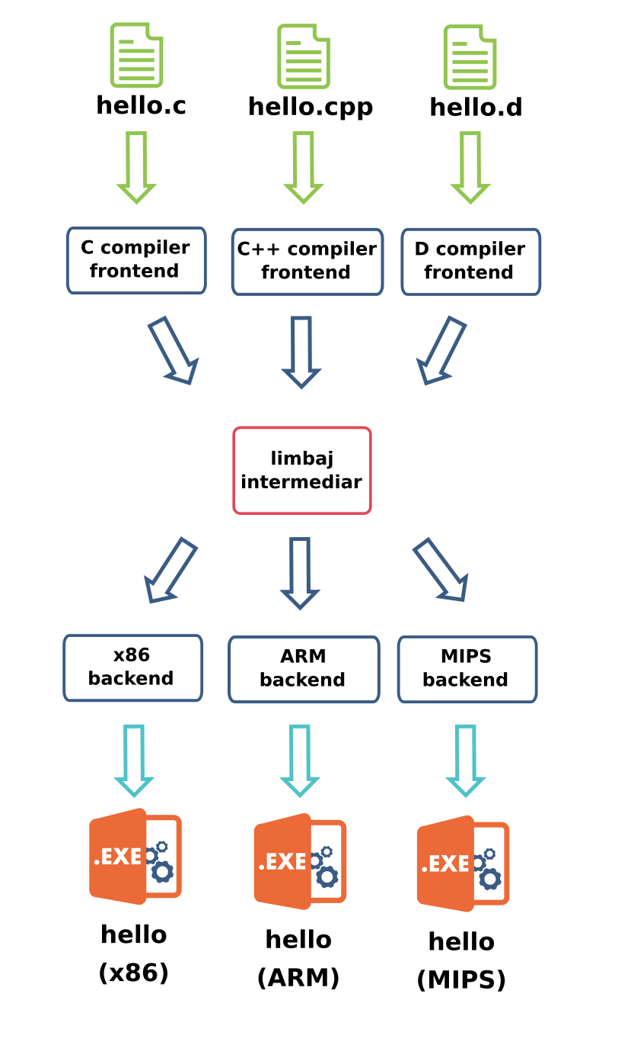
Funcționarea compilatorului

Slide 14
Rolul compilatorului
Ascunde complexitatea codului mașină
Dezvoltatorul este preocupat doar de limbajul de nivel înalt
Portabilitate între diferite arhitecturi de procesor
Optimizări

Slide 15
Arhitecturi de procesor
x86, ARM, MIPS, PowerPC
Interfața expusă de procesor către software
În general numite ISA
Instruction Set Architecture
Specificația codului mașină
Un compilator poate genera fișiere cod mașină pentru diferite ISA de la același cod sursă
Mai multe în Capitolul 03: Arhitectura sistemelor de calcul

Slide 16
Memoria și procesorul
Memoria stochează date și instrucțiuni cod mașină
Procesorul:
Preia instrucțiuni din memorie
Decodifică instrucțiunile
Dacă este cazul, preia date din memorie
Execută instrucțiunile decodificate
Dacă este cazul scrie rezultatul în memorie
Datele din memorie provin de la
Program (la încărcarea programului – loading)
I/O (citire de la / scriere la dispozitive periferice)

Slide 17
C și Memoria

Slide 18
De la C la memorie și procesor
a = 10;
Cum se "prezintă" instrucțiunea C de mai sus în memorie și procesor?
În zona de date există un loc pentru variabila a (memory location)
În zona de cod există o instrucțiune care atribuie valoarea 10 în zona de memorie a variabilei a
Procesorul va citi și va executa instrucțiunea
La final, în zona de memorie va fi valoarea 10

Slide 19

De la C la memorie și procesor (2)
date
date
0x500
nerelevant
a
0x500
10
a
store 0x500, 10
// a = 10;
store 0x500, 10
// a = 10;
cod / instrucțiuni
cod / instrucțiuni

Slide 20
De ce să știu asta?
Informal: Pentru că ești inginer de calculatoare, în pana mea!
Mai formal: Pentru că vei înțelege ce se întâmplă cu aplicația ta, cum folosește resursele hardware.
Devii un programator mai bun.
Piloții foarte buni sunt și mecanici foarte buni.
Te vei simți mai confortabil cu aplicații mari, cu sisteme complexe: procesoare multiple, calcul eterogen
Vei crea aplicații / sisteme mai sigure, mai robuste, mai performante
Vei depana mai ușor ce nu funcționează

Slide 21
Law of Leaky Abstractions
Joel Spolsky, 2002
https://www.joelonsoftware.com/2002/11/11/the-law-of-leaky-abstractions/
"And while these great tools, like modern OO forms-based languages, let us get a lot of work done incredibly quickly, suddenly one day we need to figure out a problem where the abstraction leaked, and it takes 2 weeks."

Slide 22
char message[128];
Ce efect are în memorie și procesor?
Nici un efect în procesor, nu execută nimic.
128 de octeți în memorie, în zona de date

Slide 23
char message[128]; (2)
date
0x1200
nerelevant
message
0x1201
nerelevant
0x1202
.
.
nerelevant
.

Slide 24
0x500, 0x1200
Adrese de memorie
0x500 – adresa variabilei a
0x1200 – adresa de început a vectorului message

Slide 25
Ce este, din punct de vedere logic, memoria?
Un vector de octeți
Fiecare octet are o adresă
Ce este o adresă de memorie?
Un index în vectorul de octeți ce reprezintă memoria
Adresa 0x500 este al 0x500-le octet din memorie
În general adresele le scriem în hexazecimal

Slide 26
Ce este o variabilă?
O zonă de memorie
O adresă (de start)
O dimensiune (număr de octeți)
int a;
Începe de la o adresă dată
Ocupă 4 octeți
char c;
Începe de la o adresă dată
Ocupă 1 octet

Slide 27
Ce este o variabilă (2)
char message[128];
Începe de la o adresă dată
Ocupă 128 de octeți
int key[256];
Începe de la o adresă dată
Ocupă 256 * 4 = 1024 de octeți

Slide 28
Valoarea, adresa și dimensiunea unei variabile
a = 10;
În locul ocupat de variabila a (adresă, dimensiune) scriem 10
b = a;
În locul ocupat de variabila b (adresă, dimensiune) scriem valoarea din locul ocupat de variabila a (adresă, dimensiune)
&a
adresa variabilei a
sizeof(a)
dimensiunea variabilei a

Slide 29
Demo: Vizualizarea variabilelor
https://github.com/systems-cs-pub-ro/iocla
curs-01-prog/01-pointers/inspect_vars.c
make
./inspect_vars

Slide 30
Valoarea unui vector
int key[256];
Ce este key?
Ce este &key?
Ce este key + 10?
Ce este key[10]?
Ce este &key[10]?
Cât este sizeof(key)?
Cât este sizeof(key[10])?

Slide 31
Demo: Adrese și valori de vectori
https://github.com/systems-cs-pub-ro/iocla
chap-01-prog/demo/inspect_array.c
make
./inspect_array

Slide 32
Ce este un pointer?
O variabilă (adresă de start, valoare, dimensiune)
Valoarea pointerului este o adresă
int a = 10;
a este o variabilă întreagă ce are valoarea 10
int *p = 10;
p este o variabilă de tip pointer ce are valoarea 10
adică referă adresa de memorie 10
int *p = &a;
p este o variabilă de tip pointer ce are ca valoare adresa variabilei a
adică referă variabila a (zona ei de memorie)

Slide 33
Pointer vs Adresă
Adresa este un index în memorie
orice informație stocată în memorie are o adresă
variabile, funcții
Un pointer este o variabilă care reține o adresă
Pentru că un pointer este o variabilă, are și acesta o adresă
int *p = &a;
p este o variabilă pointer ce reține adresa variabilei a
&p
adresa variabilei p
ca orice variabilă, p are o adresă

Slide 34
Demo: Adrese și pointeri
https://github.com/systems-cs-pub-ro/iocla
chap-01-prog/demo/inspect_ptr.c
make
./inspect_ptr

Slide 35
&a = 10; - De ce nu funcționează?
x = y;
La adresa variabilei x se pune valoarea de la adresa variabilei y
x = 10;
La adresa variabilei x se pune valorea 10
10 = x;
Nu se poate, 10, nu este o variabilă, nu are o zonă de memorie
&a
este o valoare, nu este o variabilă
&a = x;
similar cu 10 = x; nu funcționează

Slide 36
Ce este o funcție?
O adresă într-o zonă de memorie de cod
Echivalentul unui vector/pointer read-only
main
adresa funcției main
&main
Tot adresa funcției main
void (*f)(void) = main;
f este variabilă de tip pointer de funcție
reține adresa functiei main
jmp main (în limbaj de asamblare)
se duce execuția la adresa funcției main

Slide 37
Demo: Funcții
https://github.com/systems-cs-pub-ro/iocla
chap-01-prog/01-pointers/inspect_func.c
make
./inspect_func

Slide 38
Adrese valide / nevalide
"alocarea" memoriei
zona respectivă devine "validă"
validă
accesele la acea zonă funcționează
nevalidă
accesul cauzează eroare
"excepție de acces la memorie"
"invalid memory access"
segmentation fault

Slide 39
Segmentation fault
Acces nevalid la memorie
Dereferențiem o variabilă de tip pointer cu adresă nevalidă
Cel mai simplu: int *p = NULL; *p = 10;

Slide 40
Demo: Segmentation fault
https://github.com/systems-cs-pub-ro/iocla
chap-01-prog/01-pointers/segfault.c
make
./segfault
dmesg

Slide 41
Structuri
Colecții de variabile
Plasate la un loc în memorie
Fiecare câmp al structurii are un offset în cadrul structurii

Slide 42
Alinierea câmpurilor structurilor
Procesorul citește din memorie multiplu de cuvânt: 32 / 64 de biți
Datele se aliniaza la 32 de biți (4 octeți) / 64 de biți (8 octeți)
De aceea pot rămâne "găuri" în cadrul structurii
sizeof(struct) > sum(sizeof(member_of_struct))

Slide 43
Demo: Structuri
https://github.com/systems-cs-pub-ro/iocla
chap-01-prog/01-pointers/inspect_struct.c
make
./inspect_struct

Slide 44
Conținutul memoriei
Memory dumping
De obicei afișăm conținut în hexazecimal
Se poate afișa cu instrumente de analiză statică sau dinamică
Mai multe în capitolul 02: Investigarea programelor
Sau programatic
Adresă de start
Dimensiune
Afișare octet cu octet cu ajutorul unui iterator

Slide 45
Demo: Continutul memoriei
https://github.com/systems-cs-pub-ro/iocla
chap-01-prog/02-memory/mem_dump.c
make
./mem_dump

Slide 46
Zone de memorie
Un program deține zone diferite de memorie
Roluri diferite
Separarea datelor / instrucțiunilor
Permisiuni diferite
Când programul este încărcat în memorie se alocă zonele efectiv
Se stabilesc permisiunile
Acces la permisiuni incorecte duce la eroare de memorie (segfault)

Slide 47
Zone de memorie uzuale
.text
zona de cod / instrucțiuni
permisiuni de citire și execuție (read-execute)
.data / .bss
zone de date
permisiuni de citire și scriere (read-write)
.rodata
constante și literali
rermisiuni de citire (read-only)
stivă, heap
zone dinamice
discutăm despre stivă în partea a doua a semestrului

Slide 48
Demo: Zone de memorie ale programului
https://github.com/systems-cs-pub-ro/iocla
chap-01-prog/02-memory/mem_areas.c
make
./mem_areas

Slide 49
Fazele compilării

Slide 50
Compilare / build
De la codul sursă la executabil
Cod sursă -> preprocesare -> cod preprocesat
Cod preprocesat -> compilare -> cod în limbaj de asamblare
Cod în limbaj de asamblare -> asamblare -> cod obiect
Cod obiect -> linking -> fișier executabil

Slide 51
Preprocesare
Directivele #
În general înlocuire literală
Fișierele preprocesate au, în GCC, extensia .i

Slide 52
Compilare
Traducerea codului high-level în limbaj de asamblare specific procesorului
Aici pot avea loc optimizări
Codul poate arăta diferit în funcție de compilator
Fișierele în limbaj de asamblare au, în GCC, extensia .s
Au extensia .asm în alte suite de compilator

Slide 53
Demo: godbolt.org
https://godbolt.org/
Putem vedea cum se traduce un program în limbaj de asamblare
wrapper peste cod mașină

Slide 54
Asamblare
Traducere codul în limbaj de asamblare în cod obiect
Traducere 1-la-1
Operația inversă este dezasamblare
Fișierele cod obiect au, în GCC, extensia .o
Au extensia .obj în alte suite de compilator

Slide 55
Linking
Unificarea mai multor module obiect într-un executabil
Executabilul are un "entry point" - punct de start - funcția main
Executabilul / programul poate porni un proces (loading)
Mai multe despre linking în capitolul 02: Investigarea programelor

Slide 56
Next on IOCLA
Capitolul 02: Investigarea programelor
Analiză statică: executabile
Analiză dinamică: procese
Zone de memorie
Simboluri
Dezasamblare
Procesul de linking

Slide 57
Demo: Program real în C
https://github.com/systems-cs-pub-ro/iocla
chap-01-prog/03-real-c/
make
./main
Urmărit codul, fișierul Makefile
Un program multi-modul: cod sursă, fișiere header
Discuție pe marginea codului

Slide 58
Demo: Fazele compilării
https://github.com/systems-cs-pub-ro/iocla
chap-01-prog/04-build-phases/
make
./main
Urmărit fișierele generate, văzut efectul fiecărei faze

Slide 59
Cuvinte cheie
Hardware
Software
Cod sursă
Cod mașină
ISA
Memorie
Adresă de memorie
Variabilă
Pointer
Structură
Dimensiune în memorie
Aliniere

Slide 60

Intrebări?

